Slide 1
生物学学科核心素养的教学与评价
阅读感悟
常州市河海实验学校
陈忠
2021.3.3

Slide 2
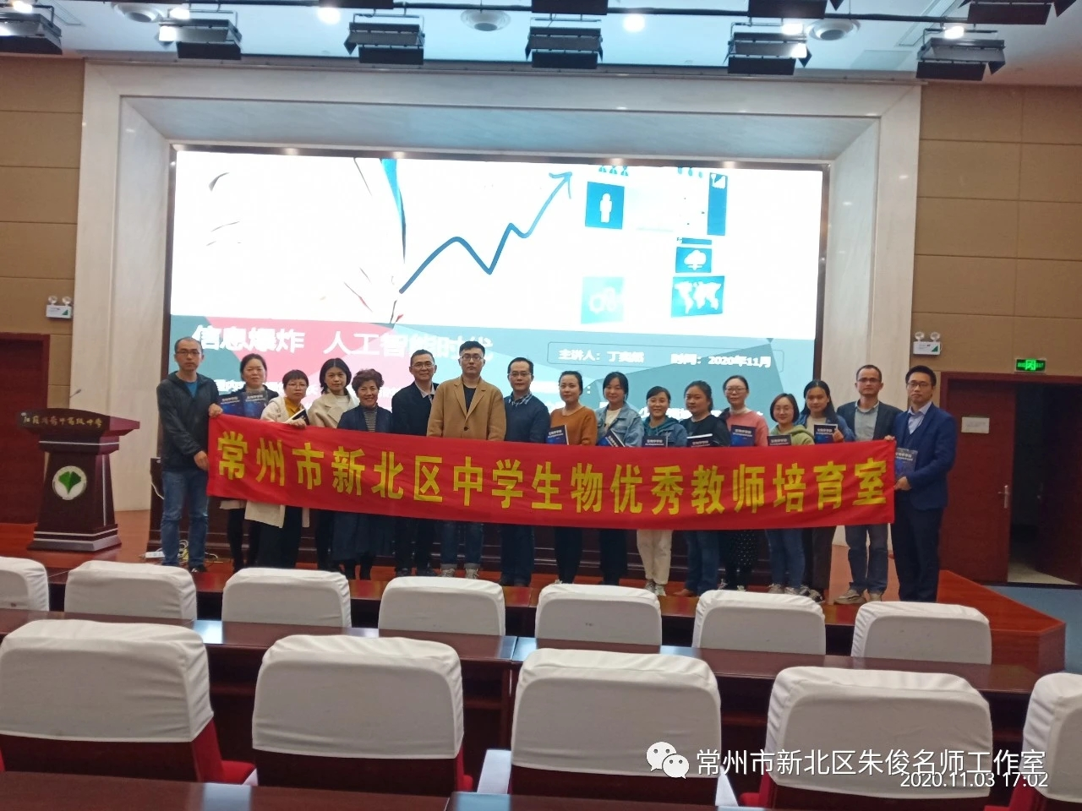
今夜海风

Slide 3
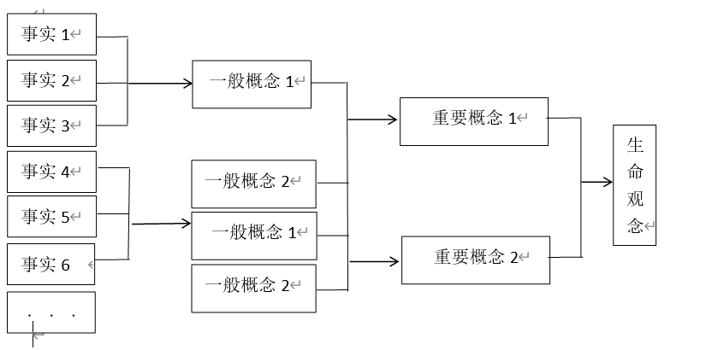
生命
观念
“生命观念的建立是一个从事实到概念的过程。生命观念的建立不是一蹴而就的，而是循序渐进、逐步形成的。先从事实开始，经过归纳、概括等科学思维形成一般概念，再由众多一般概念归纳、概括形成重要概念，再将一些重要概念进一步的抽象、概括就形成了生命观念。”
这其中也就是在告诉我们概念的教学的方法，是要基于事实或者证据展开层层构建。

Slide 4
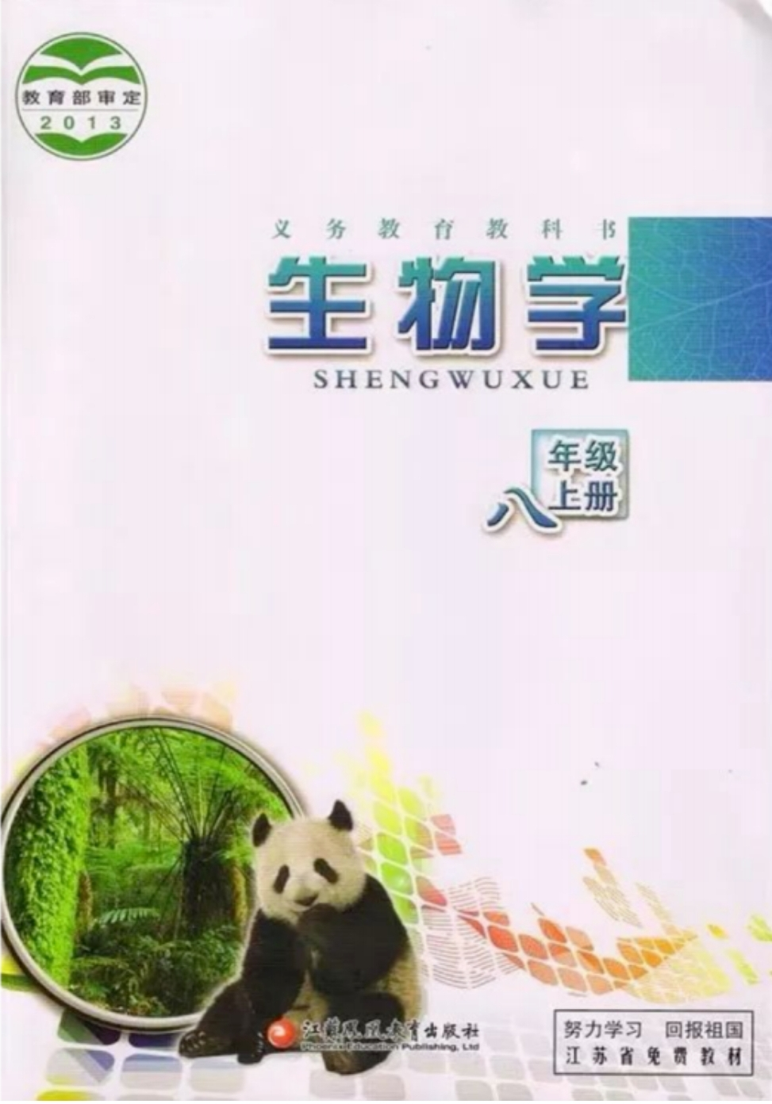

Slide 5
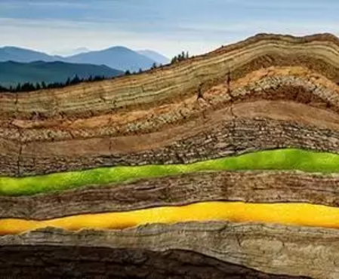
以前我是这样教学的，直接问学生：“化石在地层里的分布有怎么的规律?请同学们看书回答。”生：“越简单、越低等的生物化石总是出现在越古老的地层里，越复杂、越高等的生物化石则出现在越新近形成的地层里。”“很好！请坐”。
很显然学生把书上的答案读了一遍，有没有比较好的能够借此培养学生核心素养的教学方法呢？

Slide 6
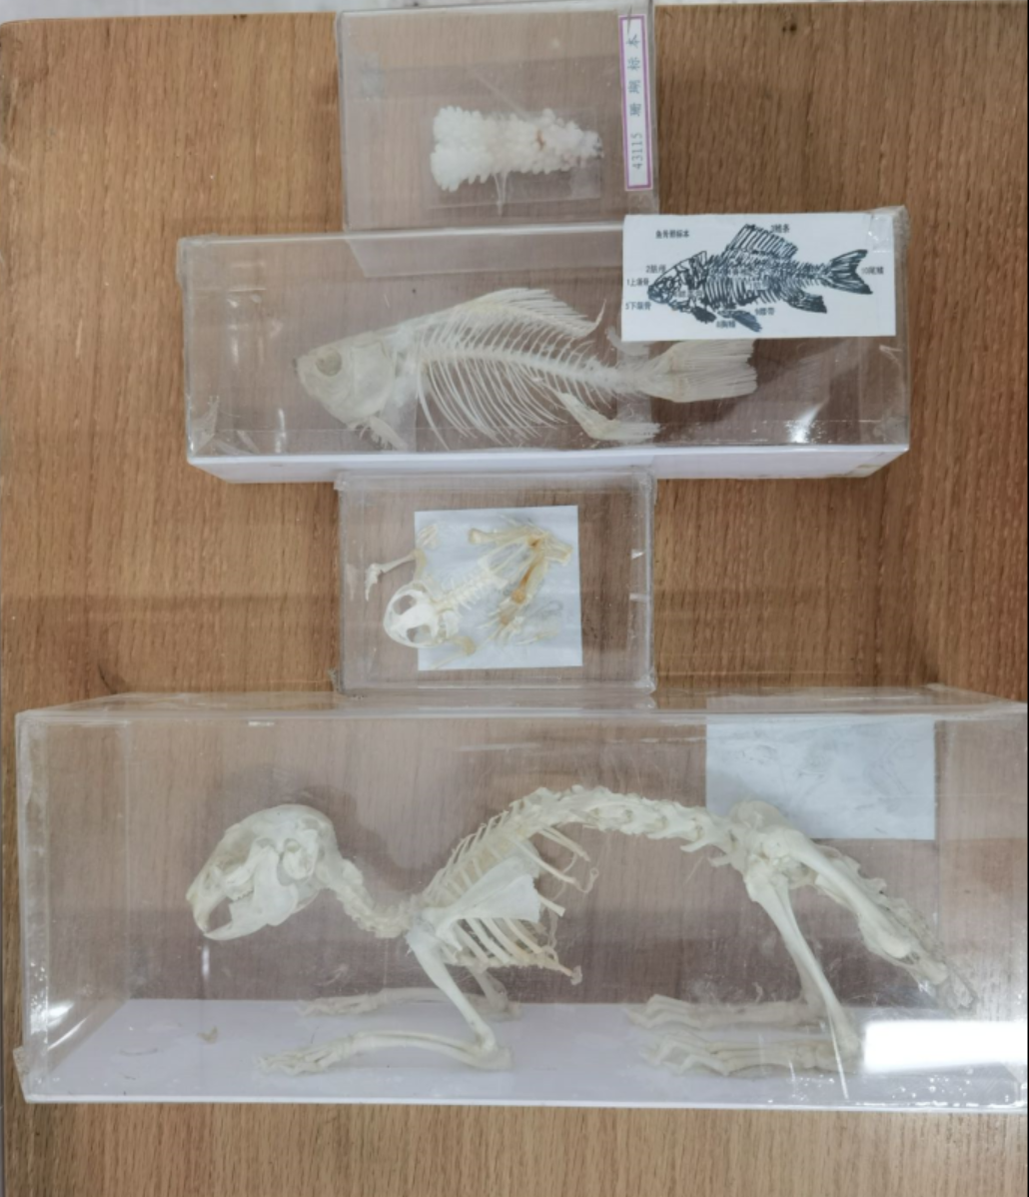
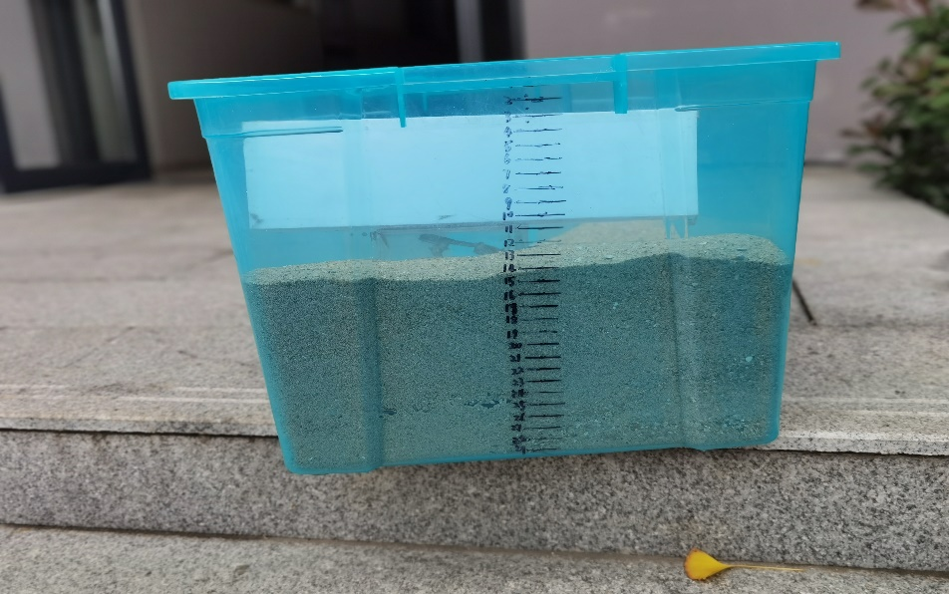
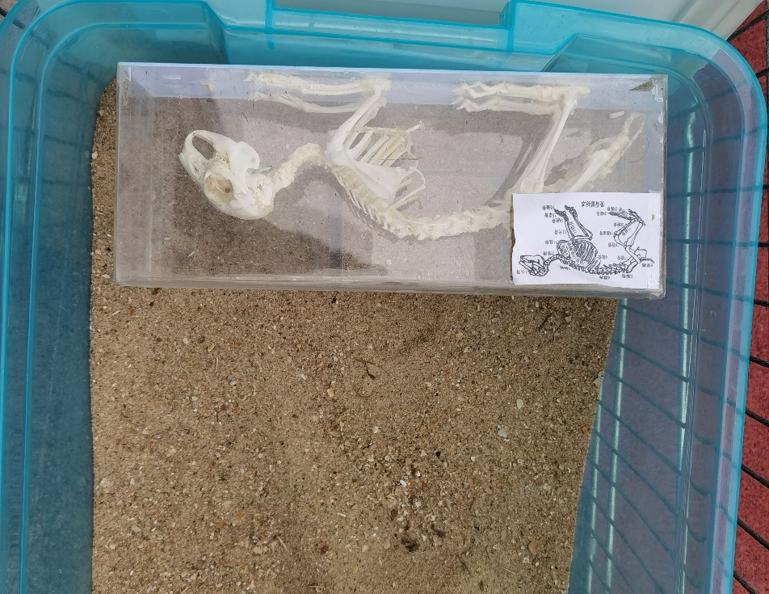
用沙箱模拟地层中的土壤，箱子的外面标有刻度，里面埋着一些动物的“化石”（骨骼），这些化石正在地层中的分布具有怎样的规律呢？

Slide 7
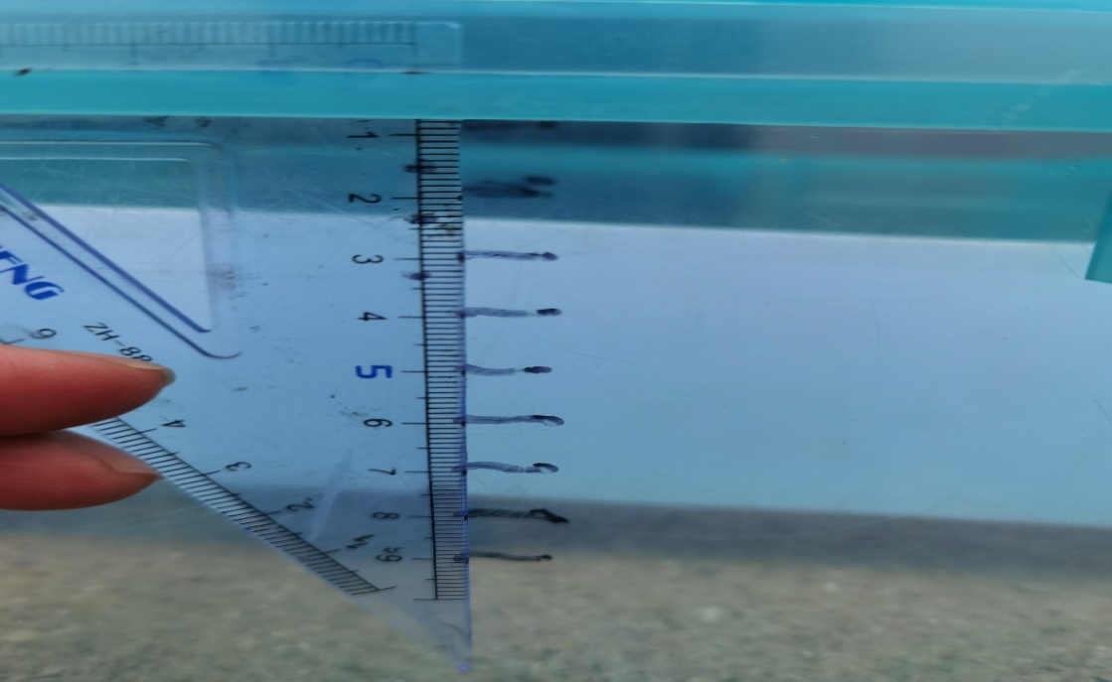
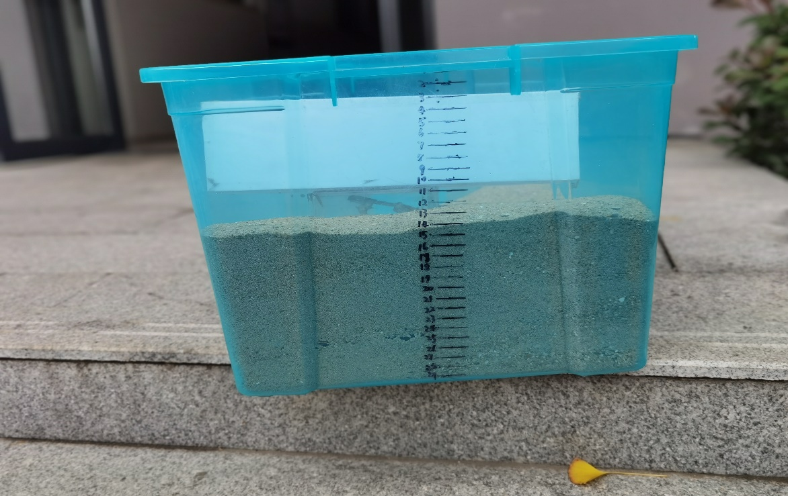
“通过挖掘，记录数据，同学们发现化石在地层的分布具有什么规律？”
同学们通过分析归纳得出：“越简单、越低等的生物化石总是出现在越古老的地层里，越复杂、越高等的生物化石则出现在越新近形成的地层里。”
Sea breeze
地层深度（cm） | 发现的化石
5 | 兔子
10 | 蛙
17 | 鱼
25 | 珊瑚

Slide 8
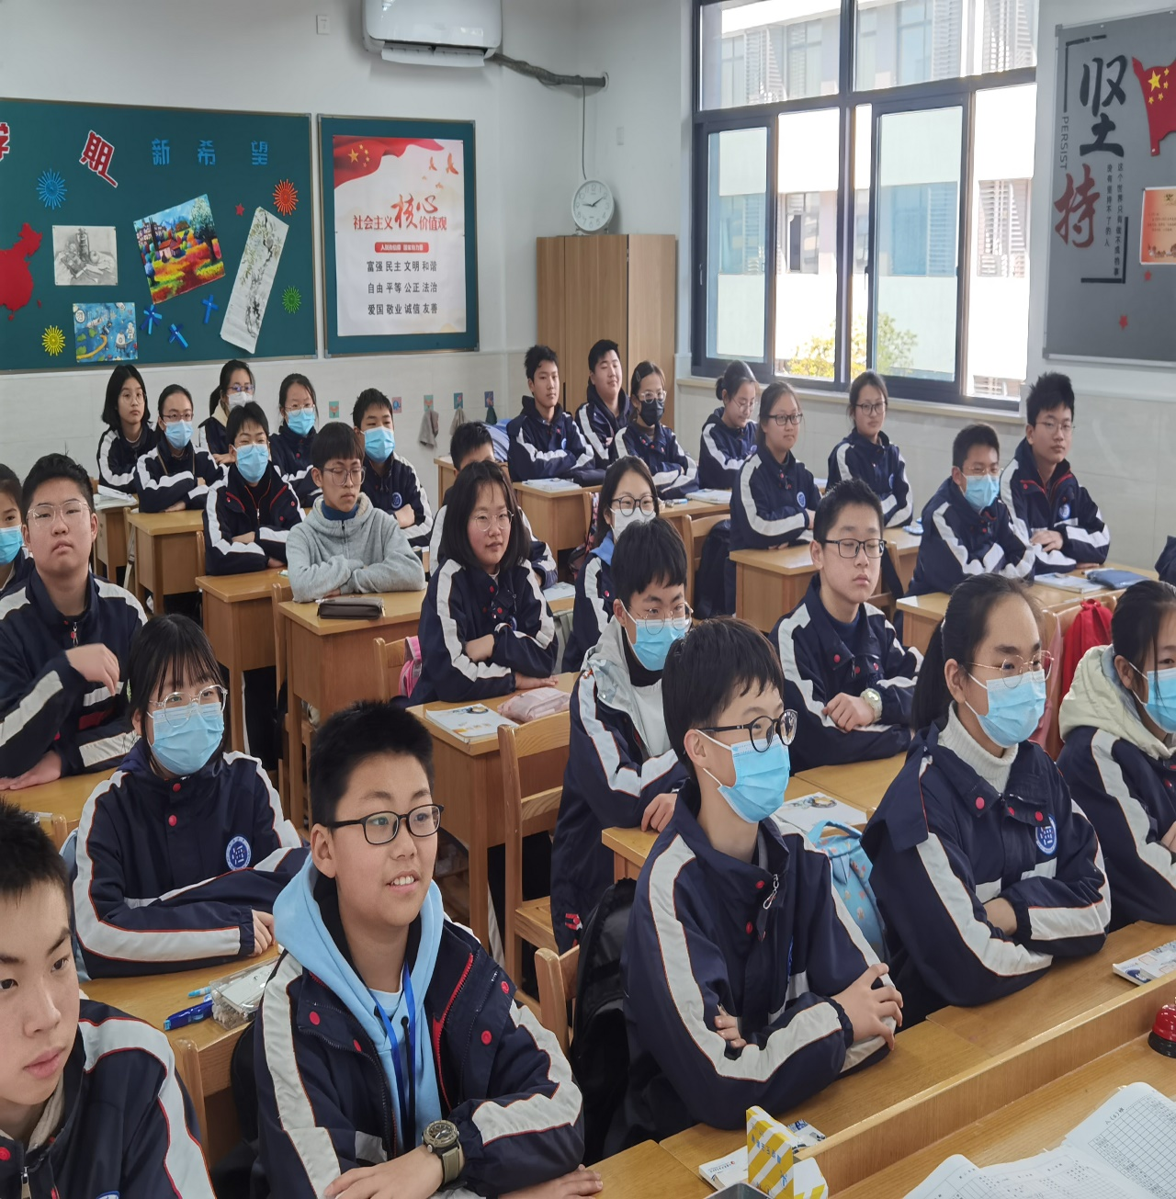
在这过程中，事实证据的获得就是通过同学们的测量、挖掘、统计、分析、归纳得出来的，培养了学生们的收集和处理信息的能力，同时科学思维和科学探究能力也得到了培养。当然，一次活动就培养能力难免有点夸大，但是一次次的活动肯定能使得一些能力得到培养与提升。我们的教学就是要创造出这样的育人机会。
科学家们发现

Slide 9
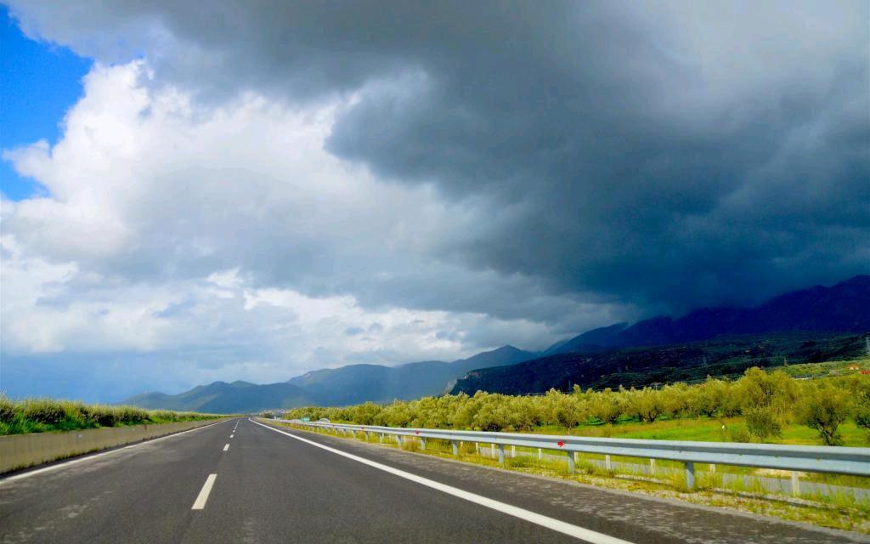
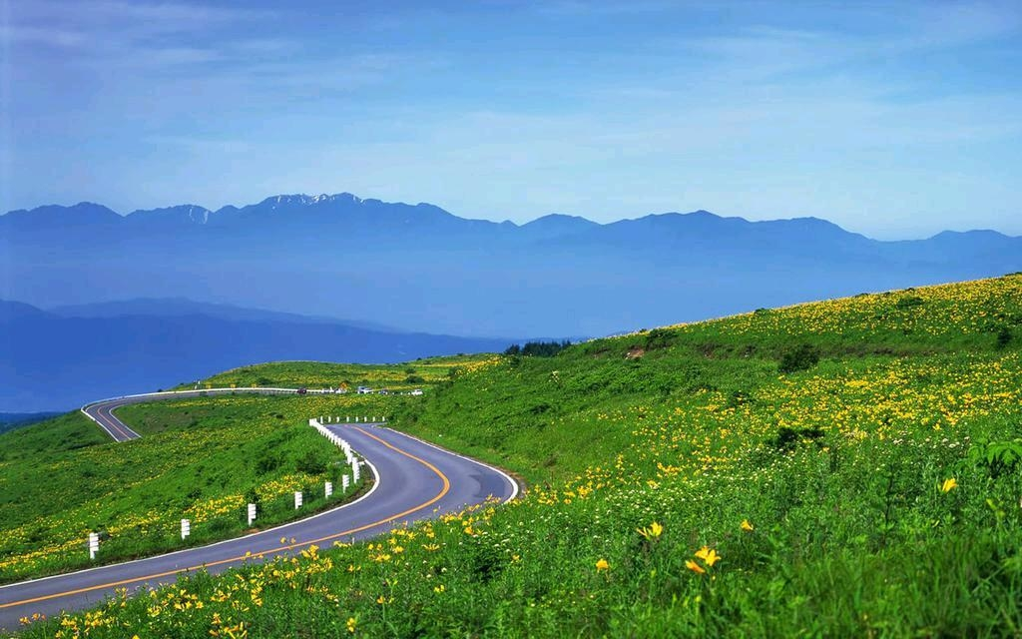
“核心素养需要在相对复杂的情境中得以培养和发展，因此创设情境就成为指向发展学生核心素养教学的必然举措。”
“除非经由记忆之路，
人不能抵达纵深”。

